Slide 1
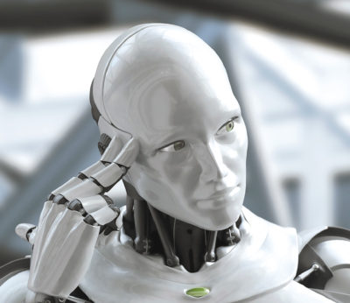
Бионические основы информационных устройств и систем
Информационные системы в мехатронике и робототехнике

Slide 2
Бионические основы информационных устройств и систем
В ходе эволюции у всех организмов развились специализированные сенсорные органы, оптимальным образом отвечающие на опреде­ленные стимулы.
Восприятие внешнего мира человеком осуществляется через рас­пределенную информационную сеть, состоящую из шести основных каналов сенсорной рецепции. Это каналы органов чувств: слух, зре­ние, осязание, терморецепция, обоняние и вкус. В каждом из них возбуждение регистрируется системой чувствительных элементов (ЧЭ)-рецепторов, специфических для разных сенсорных функций, и передается по каналу связи (нервному волокну) в виде потенциалов действий. Система рецепторов каждой функции (модальности) свя­зана с определенными отделами центральной нервной системы.

Slide 3
Бионические основы информационных устройств и систем
Реце́птор — объединение из нервных окончаний дендритов чувствительных нейронов, глии, специализированных образований межклеточного вещества и специализированных клеток других тканей, которые в комплексе обеспечивают превращение влияния факторов внешней или внутренней среды (раздражитель) в нервный импульс. В некоторых рецепторах (например, вкусовых и слуховых рецепторах человека) раздражитель непосредственно воспринимается специализированными клетками эпителиального происхождения или видоизменёнными нервными клетками (чувствительные элементы сетчатки), которые не генерируют нервных импульсов, а действуют на иннервирующие их нервные окончания, изменяя секрецию медиатора. В других случаях единственным клеточным элементом рецепторного комплекса является само нервное окончание, часто связанное со специальными структурами межклеточного вещества (например, тельце Пачини).
Стимулами для разных рецепторов могут служить свет, механическая деформация, химические вещества, изменения температуры, а также изменения электрического и магнитного поля.

Slide 4
Бионические основы информационных устройств и систем
Существуют несколько классификаций рецепторов:
По положению в организме
Экстерорецепторы (экстероцепторы) — расположены на поверхности или вблизи поверхности тела и воспринимают внешние стимулы (сигналы из окружающей среды), и участвуют в реа­лизации слуховой, визуальной и тактильной сенсорных функций.
Интерорецепторы (интероцепторы) — расположены во внутренних органах и регистрируют информацию, поступающую от внутренних ор­ганов тела (датчики температуры, кровяного давления, состава кро­ви и т.п.). Причем большая часть информации, посылаемой в цен­тральную нервную систему интеро- и проприоцепторами, не вос­принимается сознанием
Проприорецепторы (проприоцепторы) — рецепторы, регулирующие длину мышц, натяжения сухожилий и других параметров положения внешних органов и движения, а так­же управляют вестибулярным аппаратом. Эти рецепторы участвуют в кинестетической и тактильной сенсорных функциях. Являются разновидностью интерорецепторов.

Slide 5
Бионические основы информационных устройств и систем
По способности воспринимать разные стимулы
Мономодальные — реагирующие только на один тип раздражителей (например, фоторецепторы — на свет)
Полимодальные — реагирующие на несколько типов раздражителей (например, многие болевые рецепторы, а также некоторые рецепторы беспозвоночных, реагирующие одновременно на механические и химические стимулы)

Slide 6
Бионические основы информационных устройств и систем
По адекватному раздражителю:
Хеморецепторы — воспринимают воздействие растворённых или летучих химических веществ
Осморецепторы — воспринимают изменения осмотической концентрации жидкости (как правило, внутренней среды)
Механорецепторы — воспринимают механические стимулы (прикосновение, давление, растяжение, колебания воды или воздуха и т. п.)
Фоторецепторы — воспринимают видимый и ультрафиолетовый свет
Терморецепторы — воспринимают термические колебания среды (тепловые стимулы)
Болевые рецепторы, стимуляция которых приводит к возникновению болевых ощущений. Такого физического стимула, как боль, не существует, поэтому выделение их в отдельную группу по природе раздражителя в некоторой степени условно.
В действительности, они представляют собой высокопороговые сенсоры различных (химических, термических или механических) повреждающих факторов. Однако уникальная особенность ноцицепторов, которая не позволяет отнести их, например, к «высокопороговым терморецепторам», состоит в том, что многие из них полимодальны: одно и то же нервное окончание способно возбуждаться в ответ на несколько различных повреждающих стимулов.

Slide 7
Бионические основы информационных устройств и систем
Электрорецепторы — воспринимают изменения электрического поля
Магнитные рецепторы — воспринимают изменения магнитного поля
У человека имеются первые шесть типов рецепторов. На хеморецепции основаны вкус и обоняние, на механорецепции — осязание, слух и равновесие, а также ощущения положения тела в пространстве, на фоторецепции — зрение. Терморецепторы есть в коже и некоторых внутренних органах. Большая часть интерорецепторов запускает непроизвольные, и в большинстве случаев неосознаваемые, вегетативные рефлексы. Так, осморецепторы включены в регуляцию деятельности почек, хеморецепторы, воспринимающие pH, концентрации углекислого газа и кислорода в крови, включены в регуляцию дыхания и т. д.

Slide 8
С позиции бионики кинестетические рецепторы, содержащиеся в каждой мышце, являются информационными элементами испол­нительного уровня управления (т.е. являются датчиками соответст­вующих контуров регулирования). Они регистрируют изменения относительно положения отдельных элементов двигательной систе­мы.
Слуховая рецепция обеспечивает восприятие и анализ звука, который характеризуется четырьмя измерениями: объем, громкость, плотность и высота. Причем эти свойства звука определяются двумя физическими переменными сигнала: его амплитудой и частотой. Слуховой аппарат животных и человека состоит из трех основных частей: наружного, внутреннего и среднего уха.

Slide 9
Зрительная рецепция - это визуальные анализаторные системы человека, составляющие сложные многоуровневые образования, слу­жащие для анализа оптических сигналов.
Тактильная рецепция является самой значимой сенсорной функ­цией. Если отсутствие специальных видов чувствительности - зрения, слуха, обоняния и т. д. - не приводит к гибели организма, то отсутствие тактильной (кожной) рецепции несовместимо с жизнью.

Slide 10
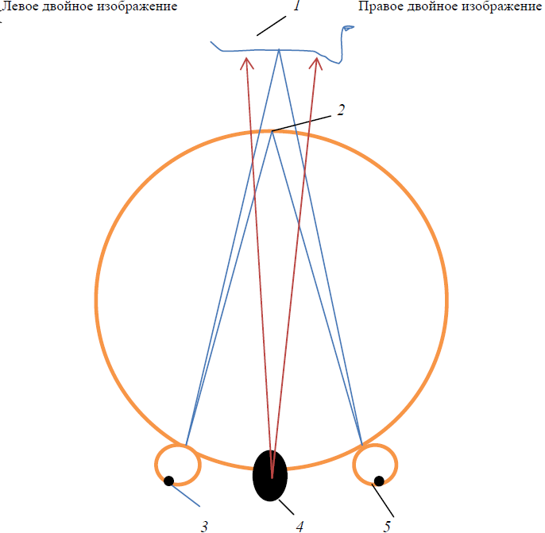
Рис. 5. Схема бинокулярного зрения: 1 - объект; 2 - гороптерный круг; 3 - центральная ямка; 4 - «циклопический» глаз; 5 - точка фиксации

Slide 11
Тесты к введению
Робот включает следующее количество систем: 2, 3, 4 (каких?).
Роботы классифицируются на следующее число поколений: 2, 3, 4 (ка­ких?).
Информационное устройства и системы имеют следующее количество уровней управления: 2, 3, 4 (каких?).
Укажите правильный ответ: информационные устройства и системы со­стоят из:
внешних подсистем и внутренних подсистем;
системы очувствления и систем технического зрения;
датчиков положения звеньев и датчиков внутренней диагностики.
Контрольные вопросы к введению
Изобразите структурно-функциональную схему робота и поясните работу элементов робота. Дайте определение термину «робот».
Дайте и поясните классификацию роботов.
Раскройте термин «мехатроника» и приведите примеры.
Каковы принципы построения информационных устройств и систем, ис­пользуемых в робототехнике и мехатронике?
Поясните принцип действия бионических систем.
Каковы рекомендации применения информационных устройств и систем, используемых в робототехнике и мехатронике?

